Slide 1

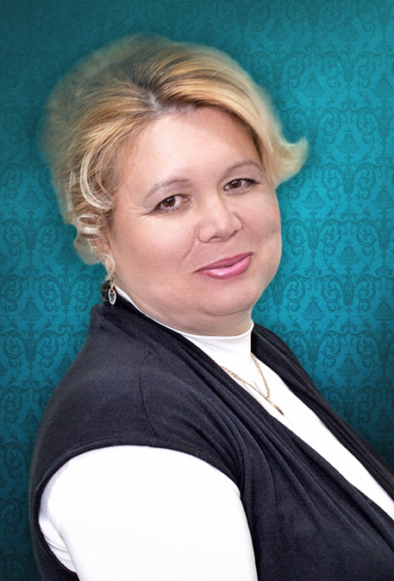
БАШКОРТСТАН РЕСПУБЛИКАСЫ УФА ШӘҺӘРЕ КАЛА ОКРУГЫ
ОРДЖОНИКИДЗЕ РАЙОНЫНЫҢ 98нче МӘКТӘБЕ
МУНИЦИПАЛЬ БЮДЖЕТ
ГОМУМИ БЕЛЕМ БИРҮ УЧРЕЖДЕНИЕСЕ
Самигуллина Ирина Рим кызы

Slide 2
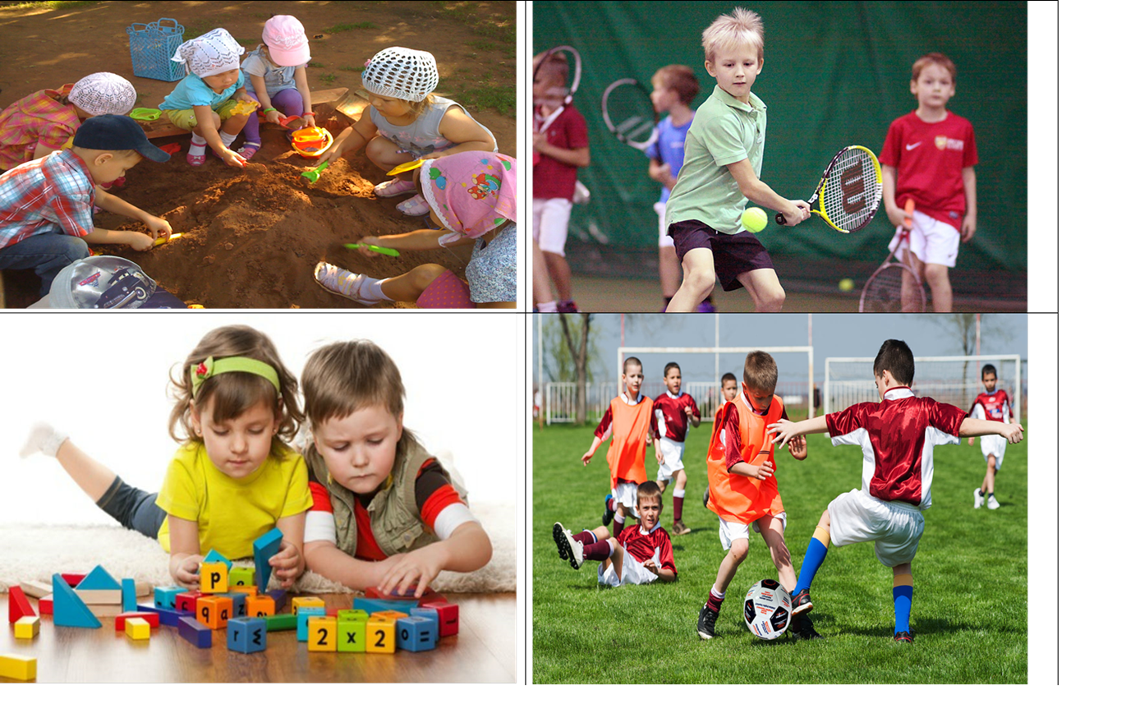
Уеннар

Slide 3

Тема:
Полилингваль белем бирү шартларында татар телен өйрәтүдә уен алымнары

Slide 4
Максатым:
- уен алымнары белән таныштыру, әлеге алымны практик кулланырга өйрәтү.
Яхшы оештырылган уен әйбәт эшкә охшый... Һәрбер уенның нигезендә барыннан да элек, хезмәт тырышлыгы, фикер тырышлыгы бар, ди А.С.Макаренко

Slide 5
Сүзләр белән бәйле күп төрле биремнәр дә балаларда кызыксыну уята:
- аерым билгеләр буенча сүзләр табу (беренче яки соңгы аваз, хәреф һәм ижек буенча; бирелгән тема ягъни рәсем буенча; синонимнар һәм антонимнар табу);
- сүз төзү (төшеп калган хәрефләрне кую; таралган хәрефләрне тиешле тәртиптә урнаштыру);
- яңа сүзләр ясау (бер хәрефне икенчесе белән алмаштыру, хәрефләр, ижекләр өстәү яки алып ташлау, сүзне озайту я кыскарту);
- бирелгән сүзләр белән сүзтезмәләр төзү.

Slide 6
1нче хәрефен үзгәртеп сүз яса: таш – каш – баш.
2нче хәрефен үзгәртеп сүз яса: таш – төш – түш – тиш – тыш – теш.
3нче хәрефен үзгәртеп сүз яса: таш – так – тап – там – тар – тау – таю – таң – тал.
Таш – каш – кыш – кыр – сыр – сөр – сөт - һ.б.

Slide 7
Таш – ташчы –– ташсыз – ташлы.
“Сүз эчендә сүз”
Ташлы - таш, шат, ал, аш, тал, тыш, ат .

Slide 8
Нәрсә ул синквейн?
Синквейн ничек языла?
Синквейн - француз теленнән кергән сүз, 5 дигәнне аңлата. Ул шигъри формада язылган кыска әдәби әсәр, билгеле план буенча языла, биш юлдан тора, предметны (төшенчәне) ачык-лый.

Slide 9
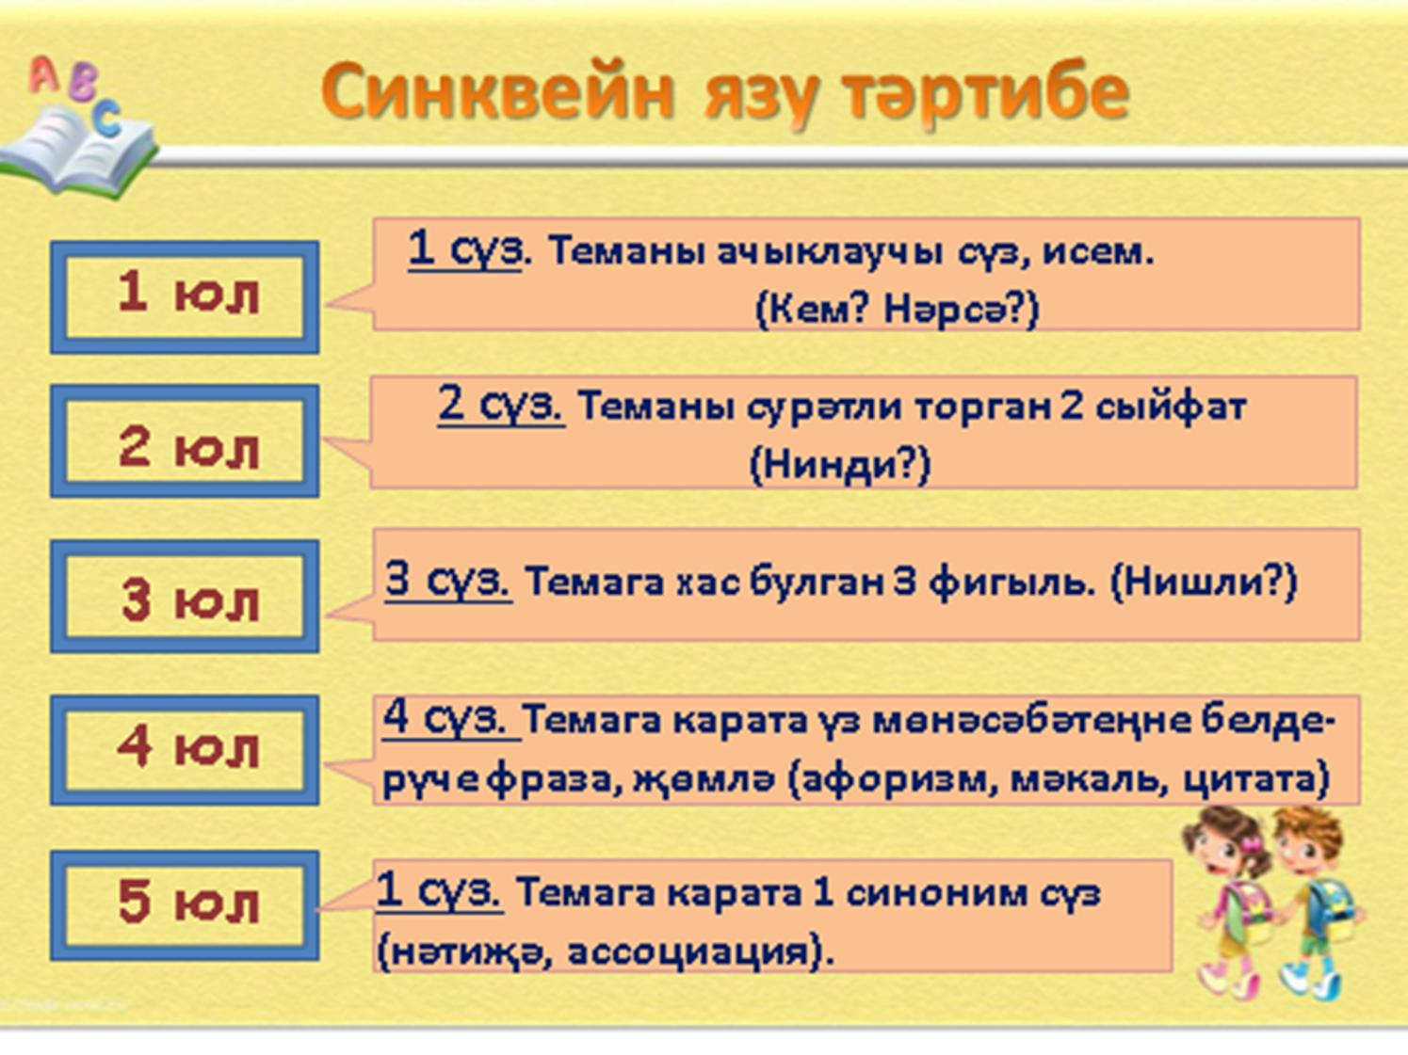

Slide 10

1 . Уен.
2. Кызыклы, мавыктыргыч.
3. Уйлата, сөйләтә, җырлата.
4. Дәрестә кызыклы уеннар уйныйбыз.
5. Гамәл.

Slide 11
Уен технологиясенең әһәмияте
Уен – бала эшчәнлегенең, тормышының аерылгысыз бер өлеше. Тәрбия чарасы буларак, ул балаларның камилләшүенә, шәхес буларак формалашуына, үзгәрүенә этәргеч булып тора. Балага белем һәм тәрбия уен аркылы яхшырак бирелә. Ул уйнаган вакытта бик күп нәрсәләрне таный, үзенә күнекмәләр ала. Уен формасында оештырылган дәресләр фән белән кызыксынуны көчәйтә, баланың мөстәкыйльлеген үстерә.

Slide 12
Үзегезгә охшаган җөмләне алып, дәвам итегез.
Мин белдем..... (Я узнал/узнала....)
Миңа ошады.... (Мне понравилось….)
Мин өйрәндем... (Я научился/научилась..)
Мин эшләп карыйм.... (Я попробую...)

Slide 13


Укытучым!
Яшəгəн һəр көнең,
Эшлəгəн һəр эшең
Сузылсын якты бер нур булып.
Сайлаган юлыңа
Гомерең буена
Рəхмəтлəр өелсен тау булып.
Фəнис Яруллин
Укытучым!
Яшəгəн һəр көнең,
Эшлəгəн һəр эшең
Сузылсын якты бер нур булып.
Сайлаган юлыңа
Гомерең буена
Рəхмəтлəр өелсен тау булып.
Фəнис Яруллин

Slide 14

Игътибарыгыз
өчен
рәхмәт!

